Slide 1
مَنْ لَمْ يَهْتَمّ بِأَمْرِ المُسْلِمِينَ فَلَيْسَ مِنْهُم
Dr. Ehab Atta

Slide 5
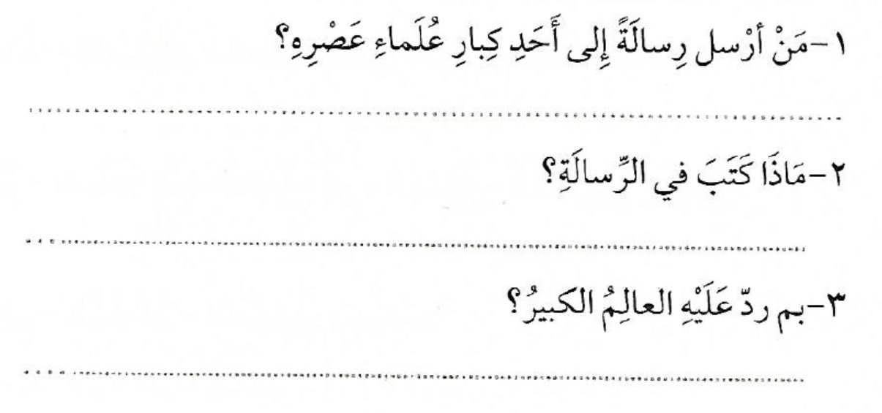

Slide 7
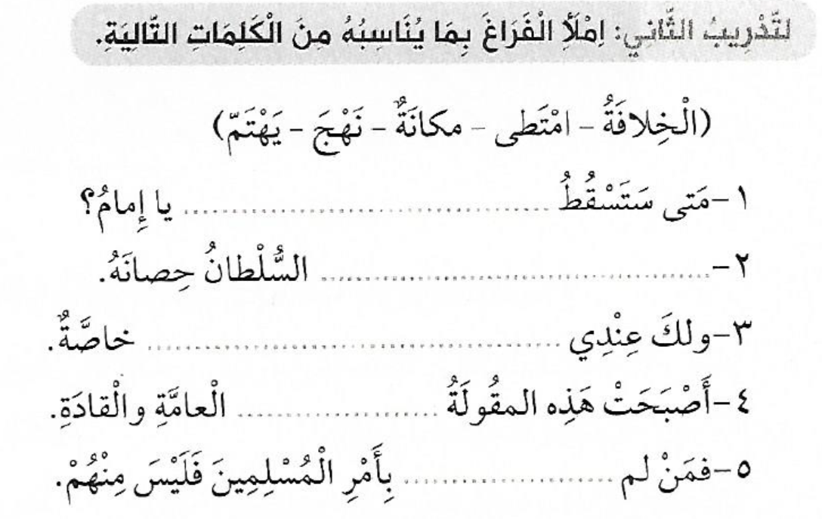

Slide 8
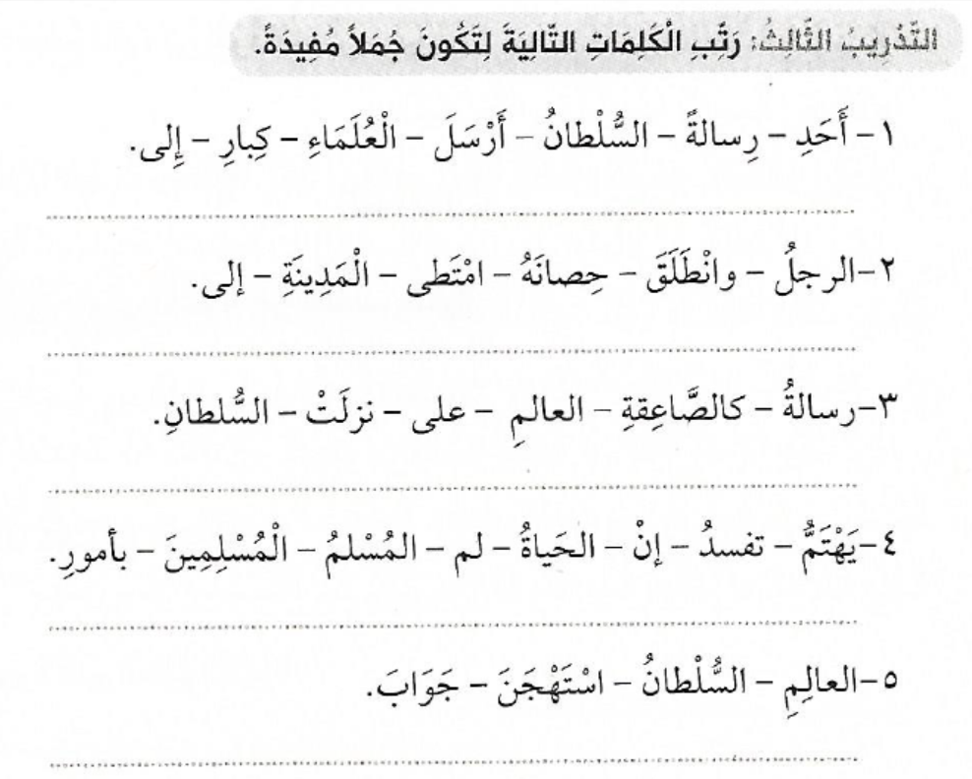

Slide 9
